Slide 1

Отчет по лабораторной работе №1 Основы сетевого программирования Разработка базы данных
6304-010302D
Воронин Павел Максимович
Фомин Максим Андреевич
15.02.2025

Slide 2
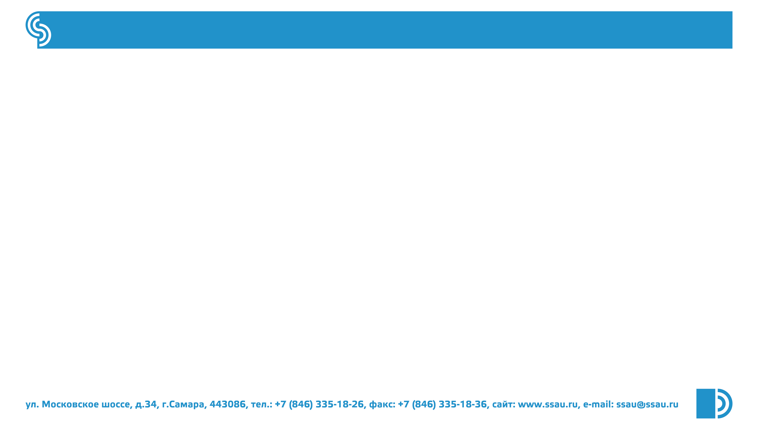
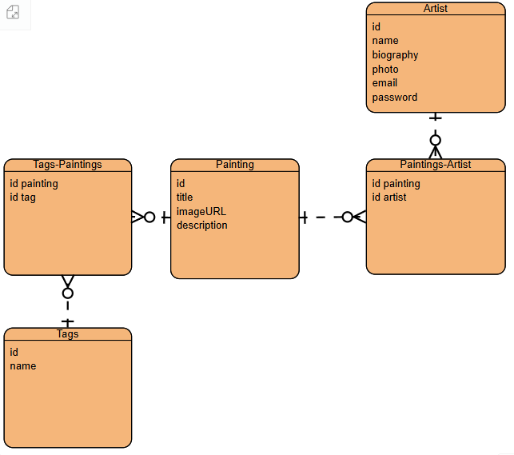
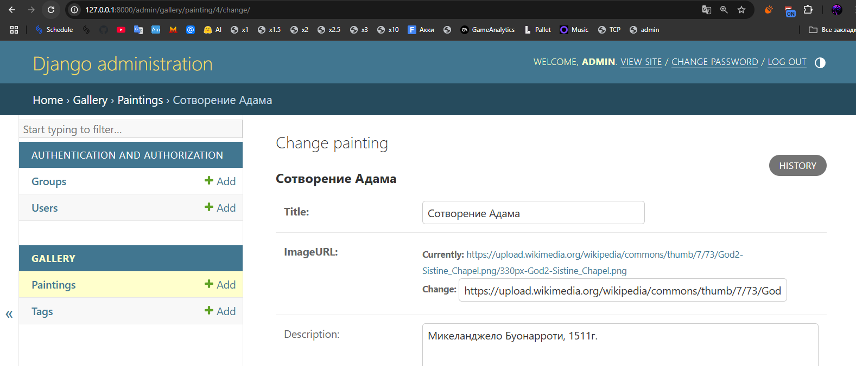
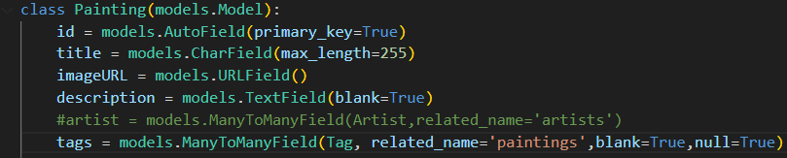
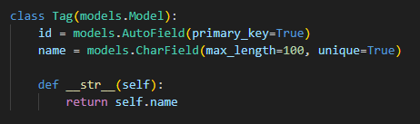
Проектировка БД, начальный API
Мы создали две главные сущности для реализации программы. Картины и теги. У картины может быть сколько угодно уникальных тегов. Админ может управлять созданием картин и тегов.
2

Slide 3
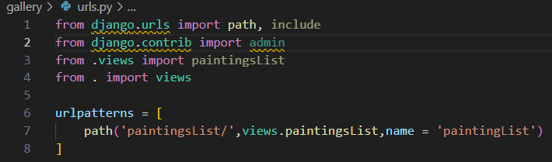
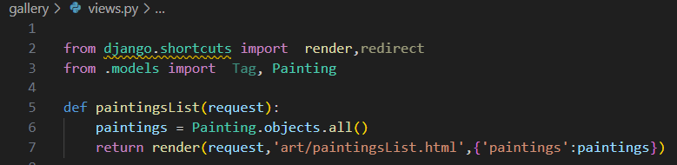
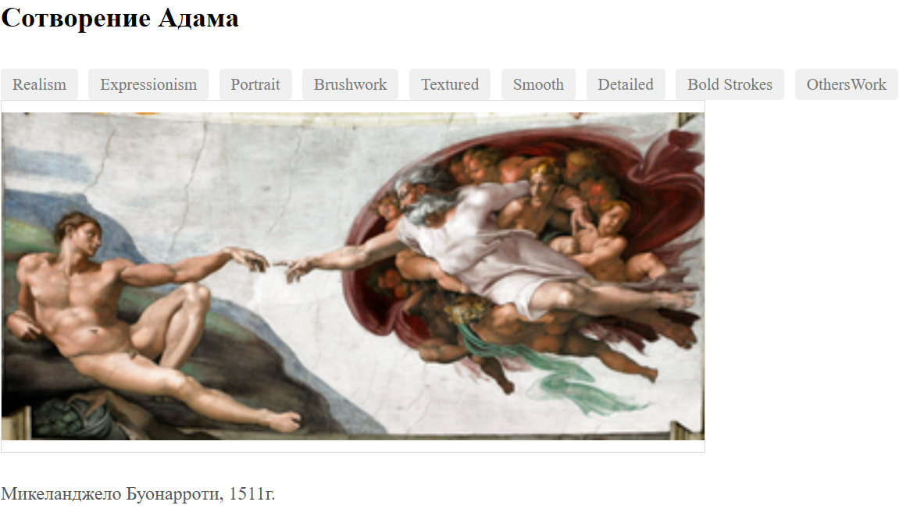
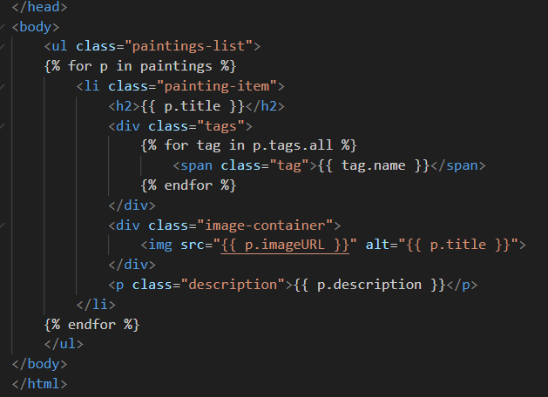

Views
При помощи request из views мы можем отобразить данные из базы данных на html страницу через ссылку urls.
3

Slide 4

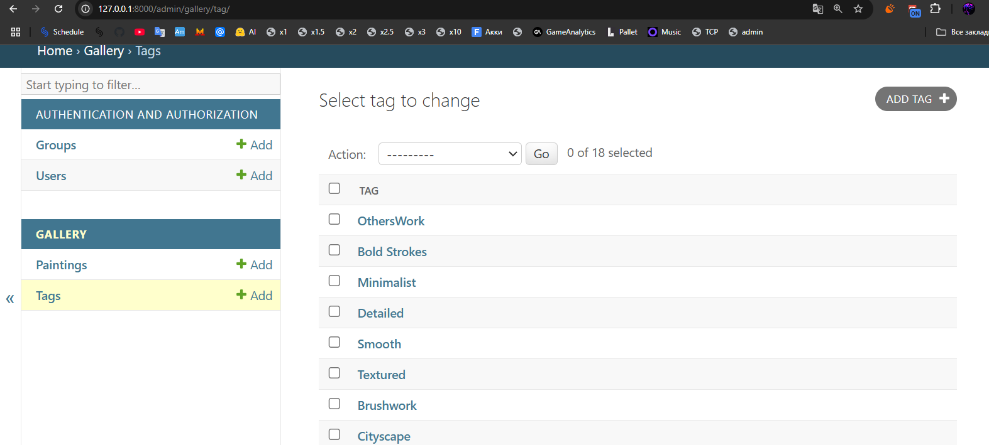

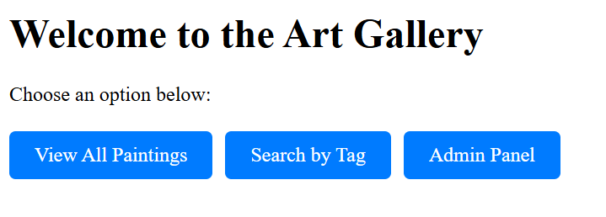


Админ и страница
Админ может создавать и видеть любые теги по названию. Как и картины. Попасть на нужную страницу можно с главной.
4

Slide 5


БЛАГОДАРИМ
ЗА ВНИМАНИЕ

